Slide 1
Software Embarcado
02 - GPIO
Francisco Sant'Anna
Sala 6020-B
francisco@ime.uerj.br
http://github.com/fsantanna-uerj/SE

Slide 2
GPIO
General-Purpose Input/Output
Entrada digital
Saída digital
Saída analógica PWM (hw ou sw)

Slide 3
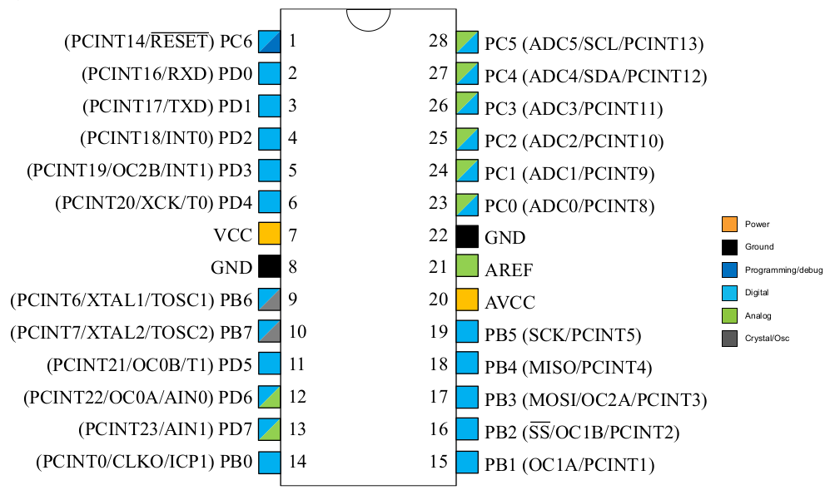
Pinagem do Atmega328p

Slide 4
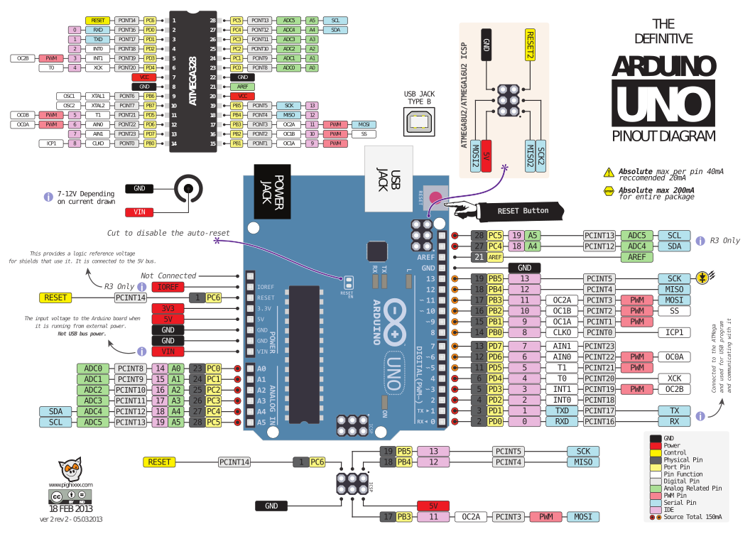
ATmega328p / Arduino UNO

Slide 5
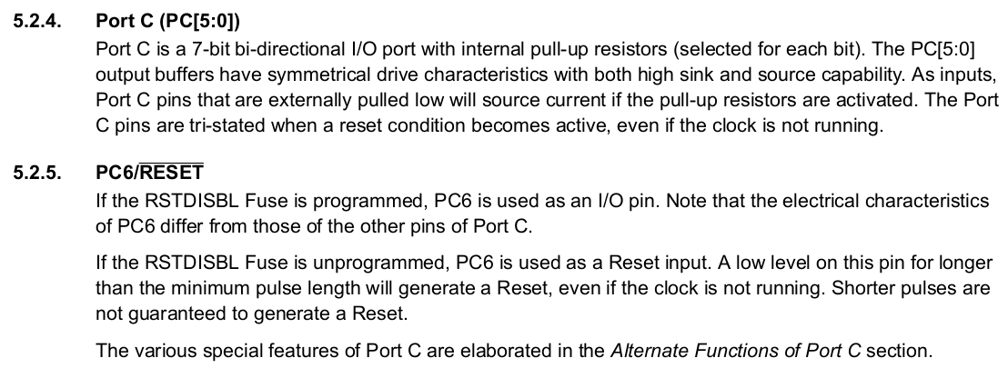
I/O Multiplexing
Cada pino está associado a uma porta de GPIO
Alternativamente, podem ser associados a outras funcionalidades de periféricos

Slide 6
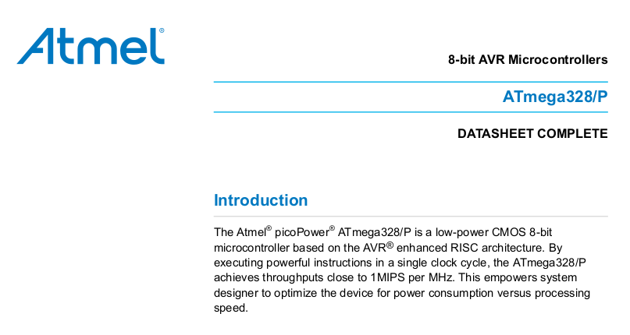
Datasheet ATmega328p
avr-atmega328p.pdf (442 págs)
  Pág 14: pinagem
  Pág 18: porta C
  Pág 97: portas

Slide 7
Portas B,C,D
Cada porta está associada a três registradores de 8bits (DDRx, PORTx, PINx)
Cada pino individual está associado a um bit em cada registrador:
  DDRxn: [w] direção do pino n na porta x
  PORTxn:[w] novo valor ou configuração pull up do pino n na porta x
  PINxn: [r] valor atual do pino n na porta x

Slide 8
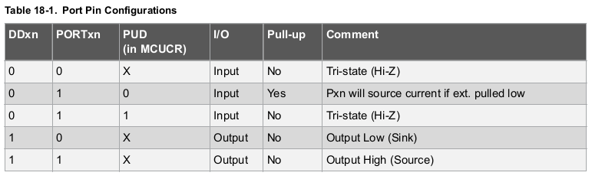



Portas B,C,D

Slide 9
Hello World: output
Piscar o LED a cada 1 segundo
github.com/fsantanna-uerj/SE/tree/master/Code/01-blink/
#define LED_PIN 13
void setup () {
pinMode(LED_PIN, OUTPUT); // Enable pin 13 for digital output
}
void loop () {
digitalWrite(LED_PIN, HIGH); // Turn on the LED
delay(1000); // Wait one second (1000 milliseconds)
digitalWrite(LED_PIN, LOW); // Turn off the LED
delay(1000); // Wait one second
}

Slide 10
Usando portas GPIO...
Piscar o LED a cada 1 segundo
github.com/fsantanna-uerj/SE/tree/master/Code/01-blink/
void setup() {
DDRB = 0b00100000;
}
void loop() {
PORTB = 0b00100000;
delay(1000);
PORTB = 0b00000000;
delay(1000);
}
void setup() {
DDRB = 1 << 5;
}
void loop() {
PORTB = 1 << 5;
delay(1000);
PORTB = 0;
delay(1000);
}
void setup() {
DDRB |= 1 << 5;
}
void loop() {
PORTB |= 1 << 5;
delay(1000);
PORTB &= ~(1 << 5);
delay(1000);
}

Slide 11
Ver pinMode, digitalWrite, digitalRead
Ver bit, bitSet, bitClear, bitRead
Tarefa 2 – acesso direto às portas GPIO
  Entrada e saída

